Slide 1
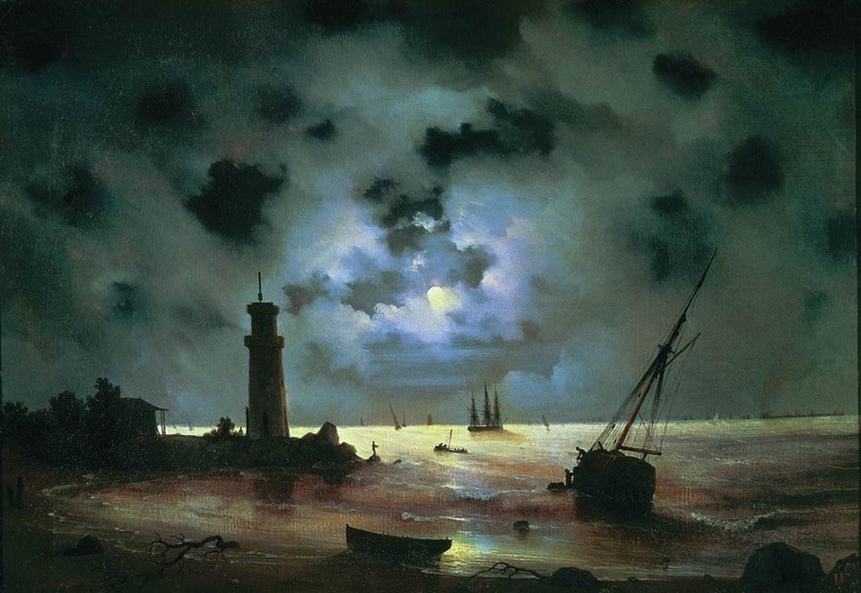
Raskolnikov VS Sonya
〜幸福とはなんだろうか？〜
ロシアの画家イヴァン・アイヴァゾフスキーの
作品と共におおくりします

Slide 2
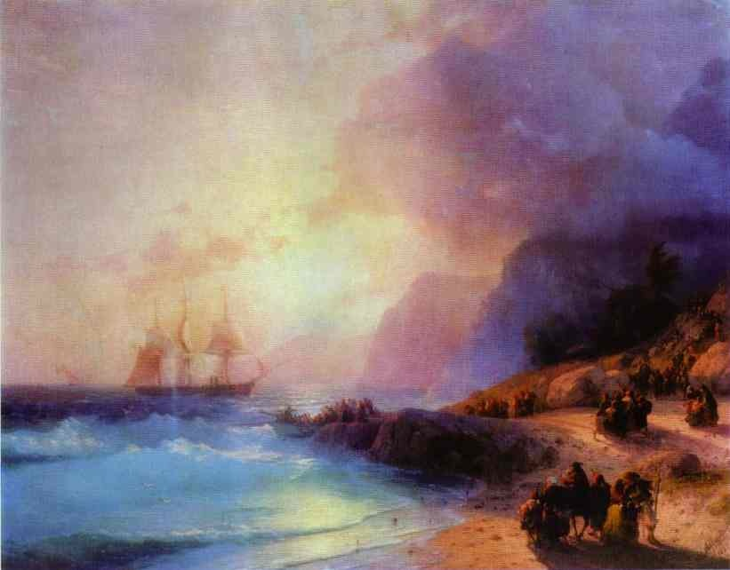
Practice ペアになり討論ましょう！
※ 書記は女性！
Ateam
Bteam
Cteam
Dteam

Slide 3
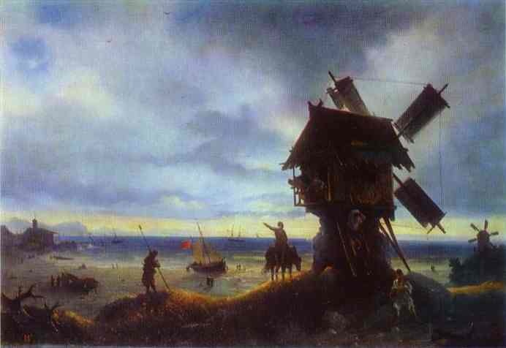
１、Raskolnikov

Slide 4
Q１ ラスコーリニコフは 正しいか？ 間違っているか？

Slide 5
なぜそう考えるのか？ 具体的理由を例を使って 説明してください

Slide 6
Q２ ラスコーリニコフの 苦しみとは何でしょうか？

Slide 7
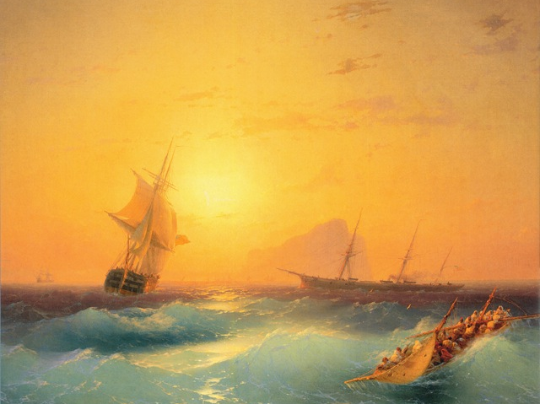
２、Sonya

Slide 8
Q３ ソーニャ自身は 不幸だろうか？ 幸福だろうか？

Slide 9
なぜそう考えるのか？ 具体的理由を例を使って 説明してください

Slide 10
Q４ ソーニャが ラスコーリニコフに 与えたものとは 何でしょうか？

Slide 11
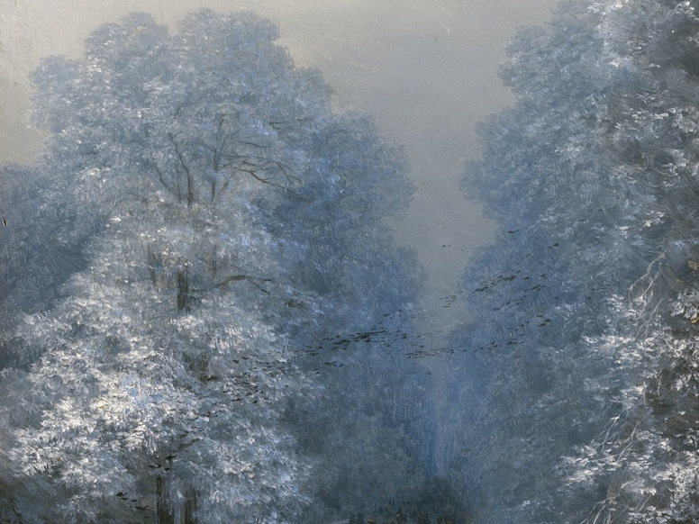
罪とは？
Crime

Slide 12
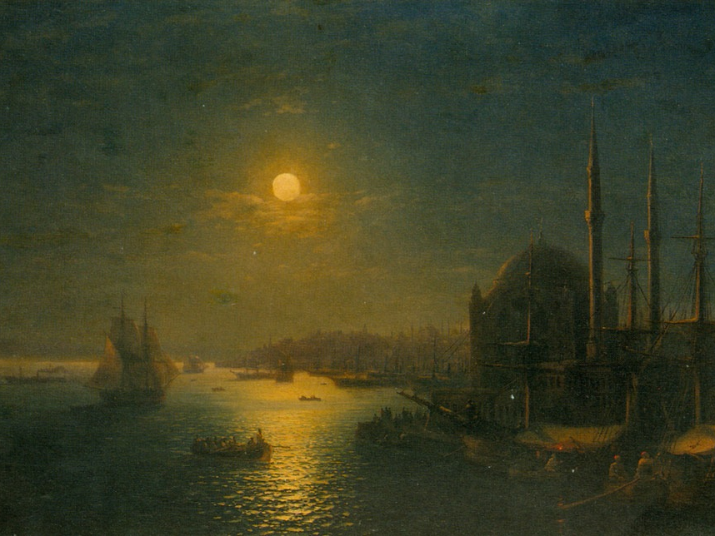
罰とは？
Punishment

Slide 13
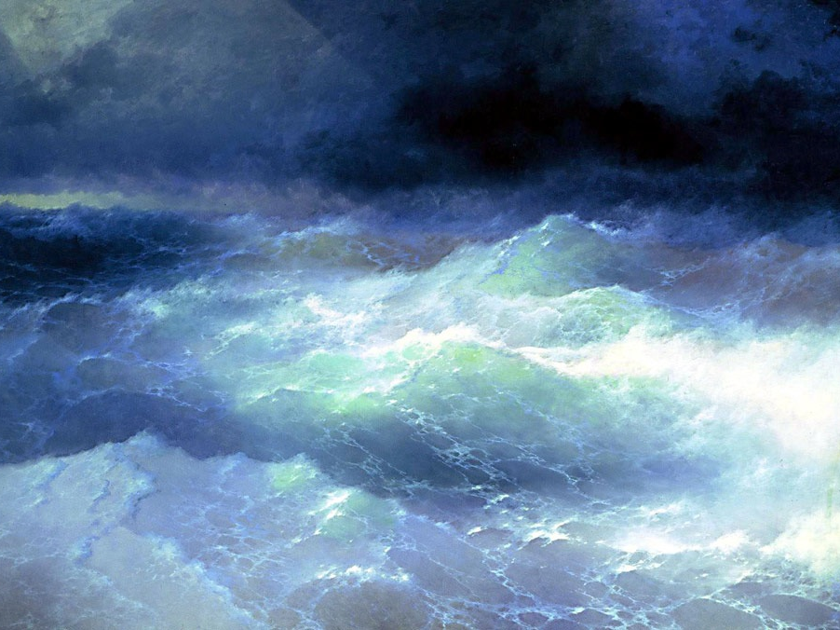
罪と罰は「ロシアの中に現れた矛盾」 ではないだろうか？ あなたはラスコーリニコフとソーニャのどちらの生き方がより多くの人々の幸福につながると思いますか？

Slide 14
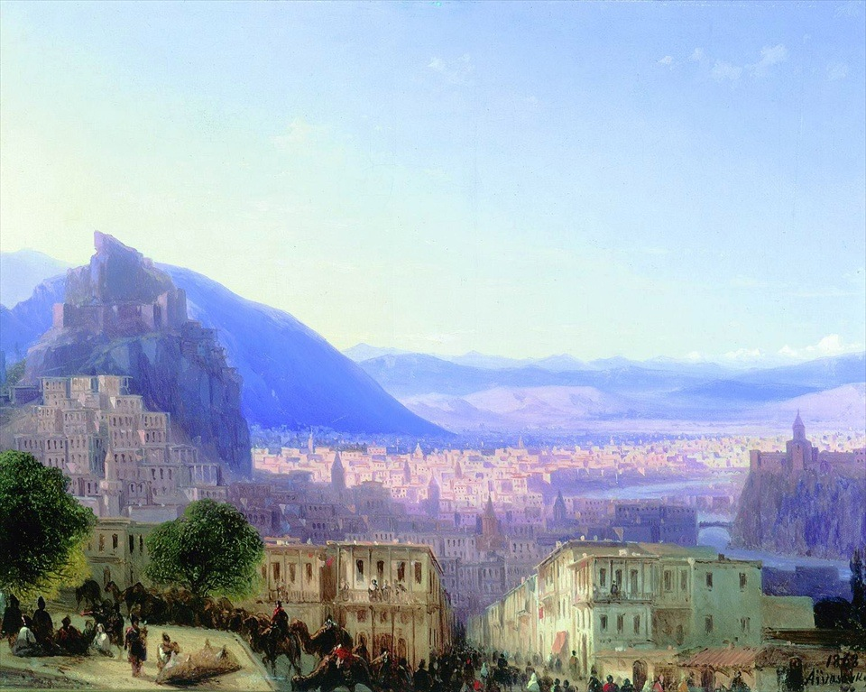
罪と罰からみた 幸福とはなんだと思いますか？ 作者は何を伝え この作品を読んだ人は何を学ぶのでしょうか

Slide 15
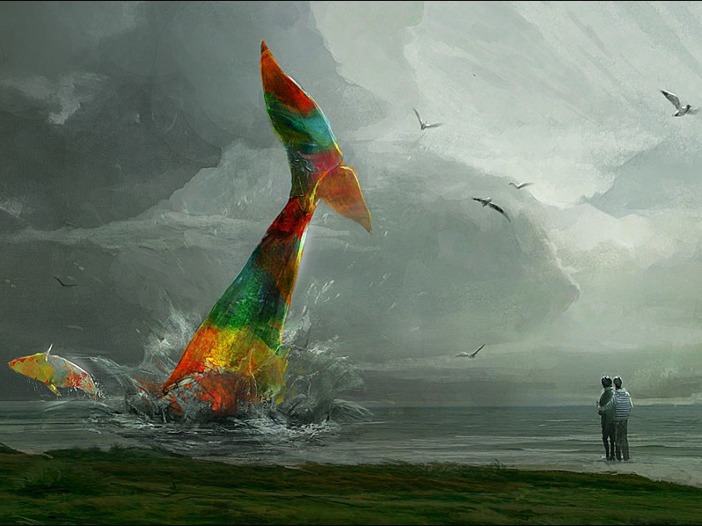
“Thank you”

